Slide 1


Slide 2
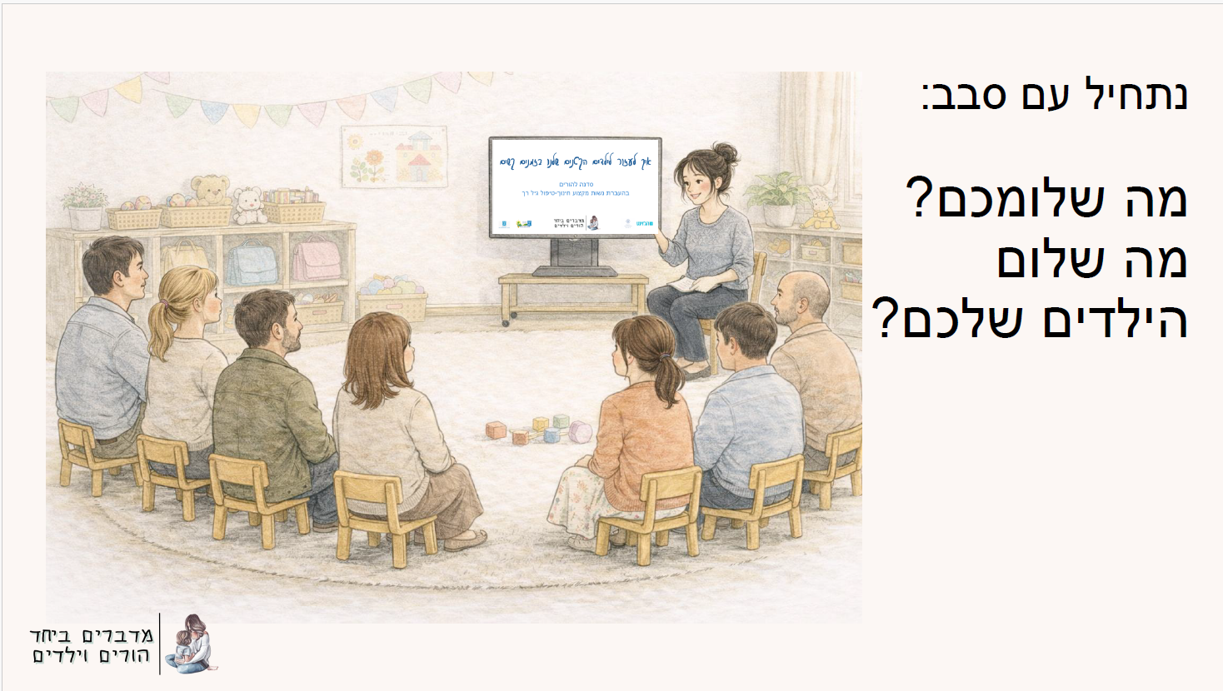

Slide 3
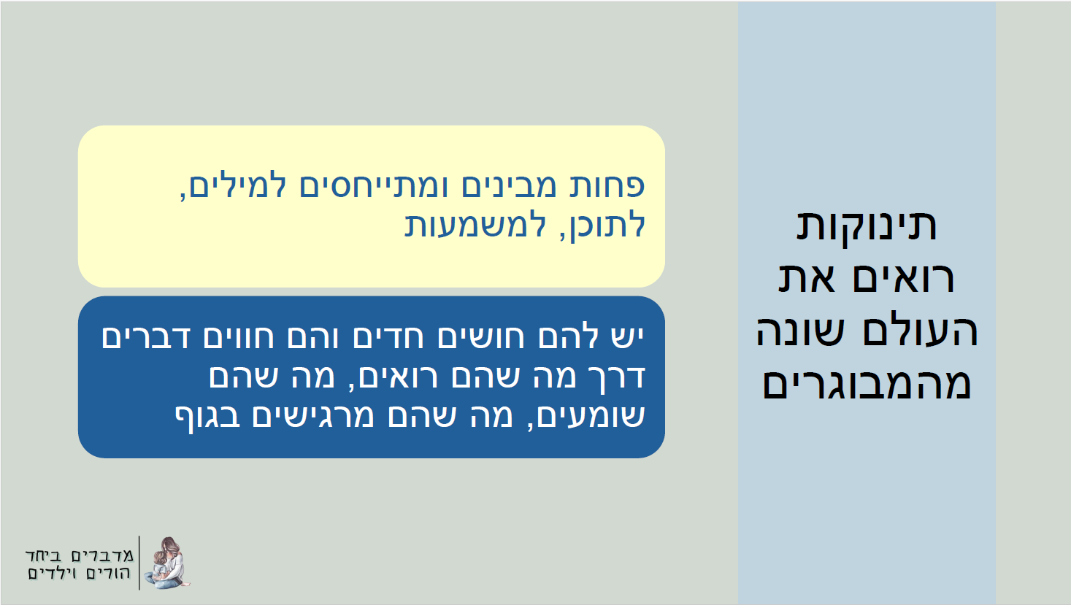

Slide 4
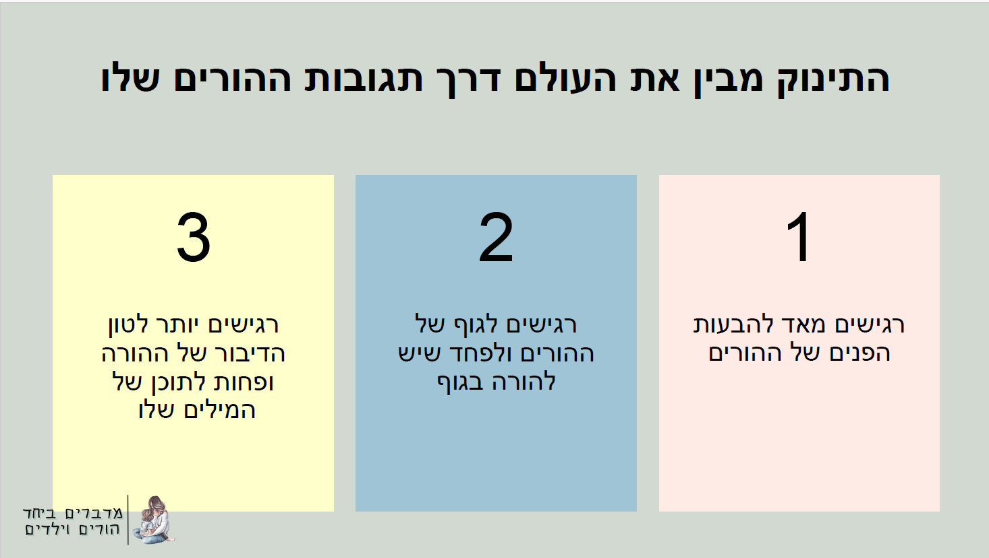

Slide 5
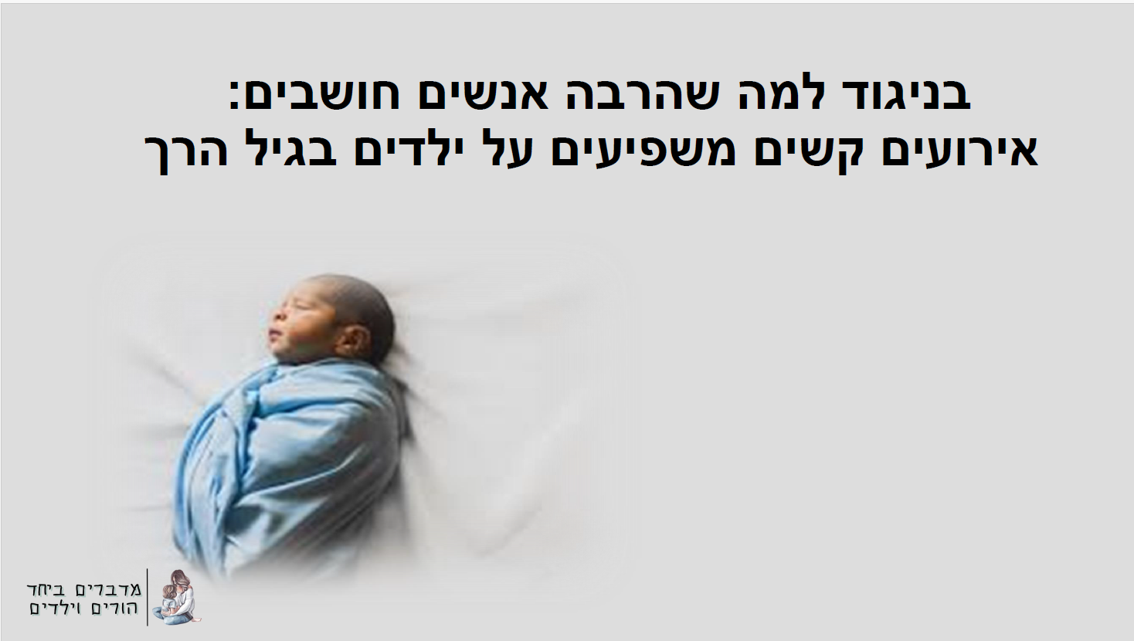

Slide 6
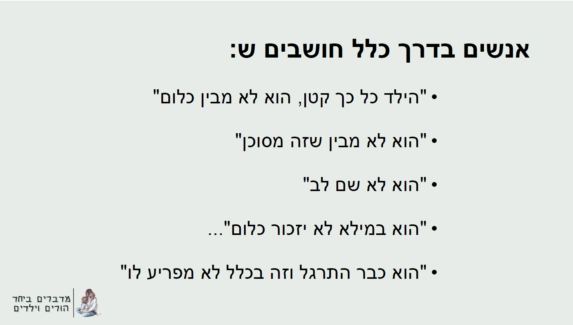

Slide 7
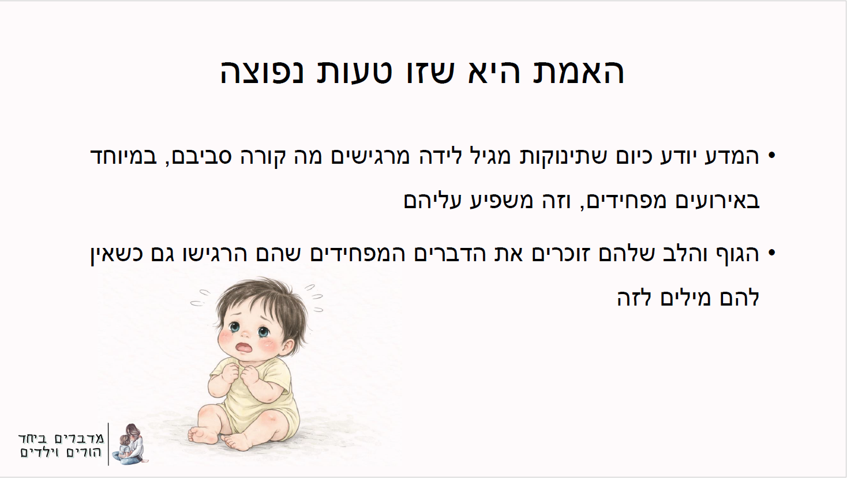

Slide 8
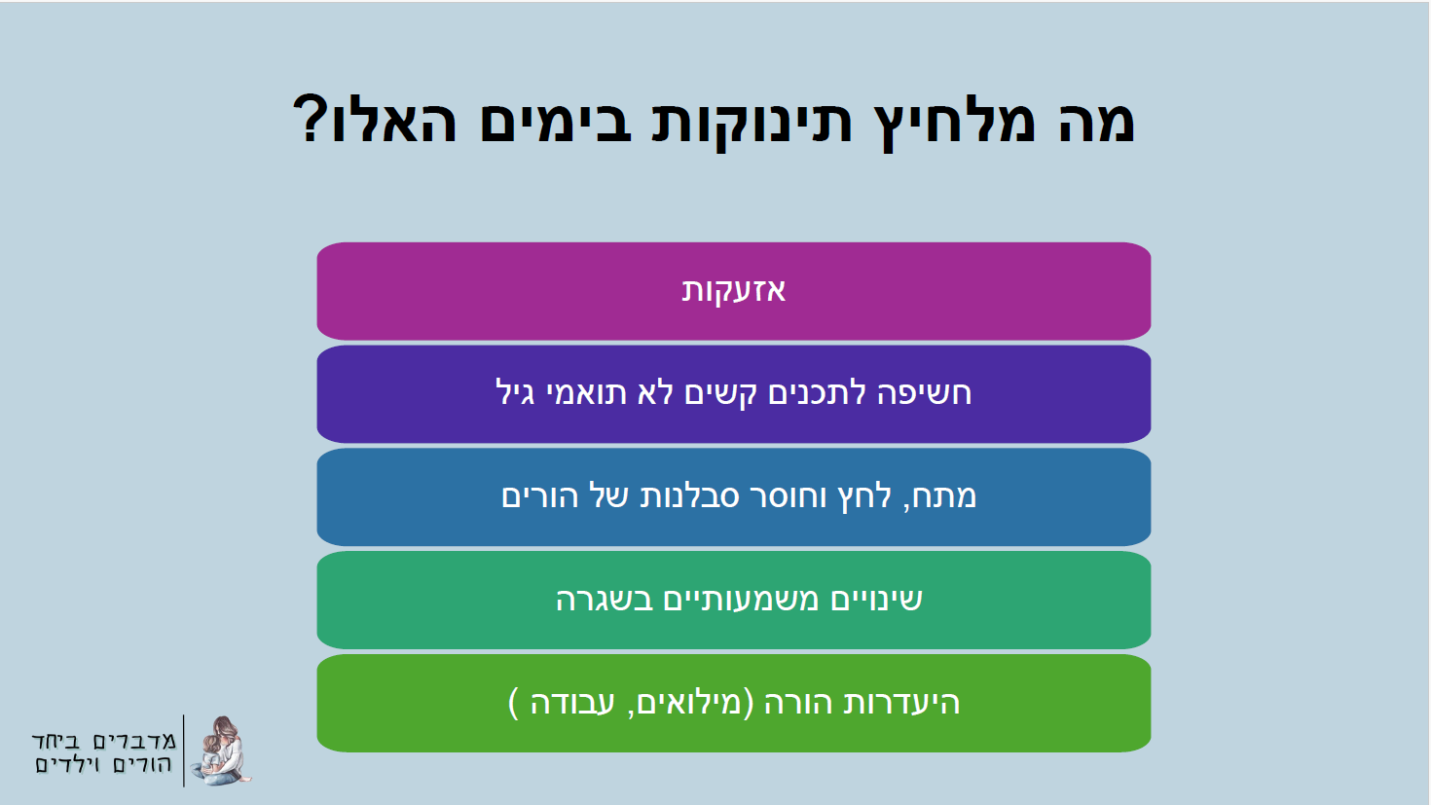

Slide 9
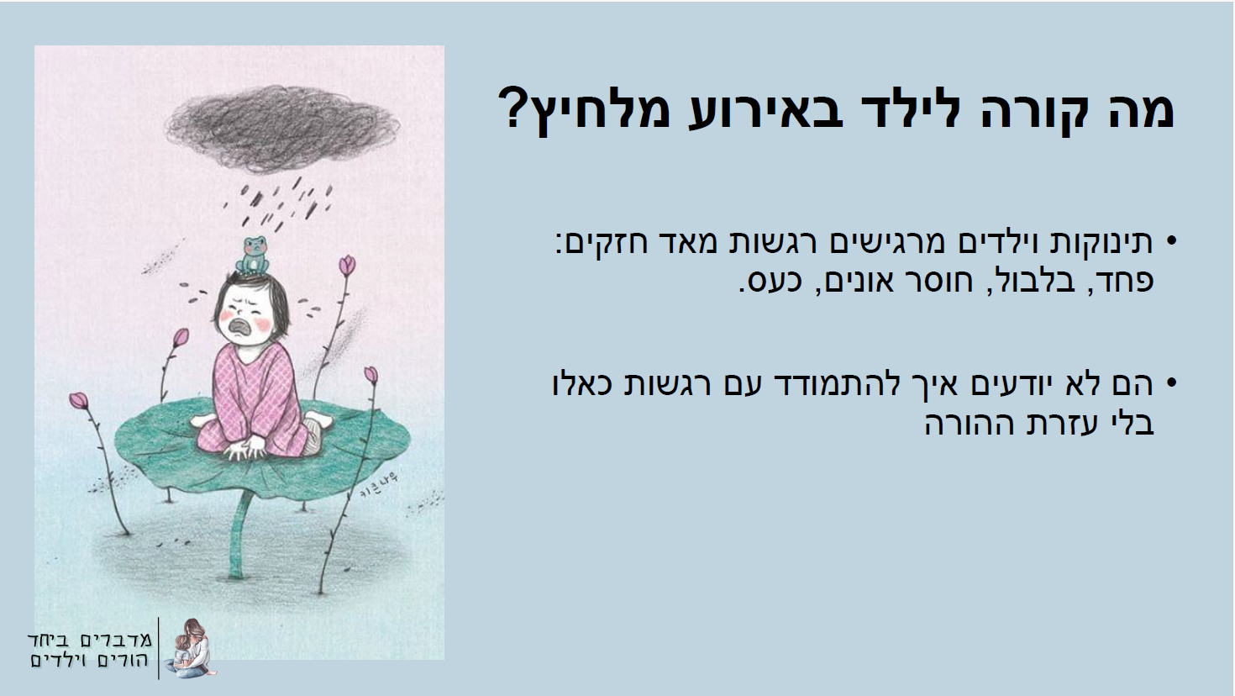

Slide 10
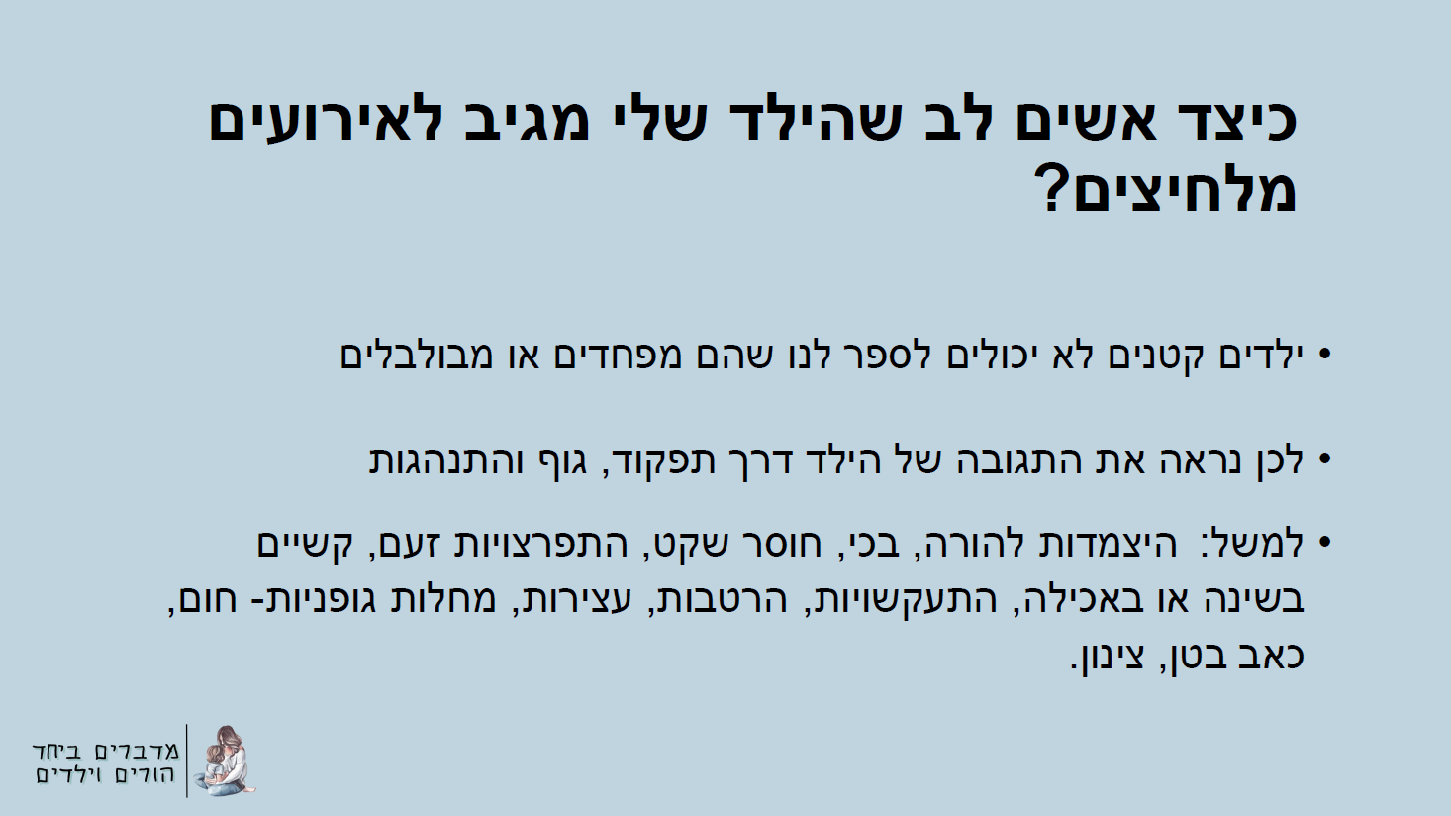

Slide 11
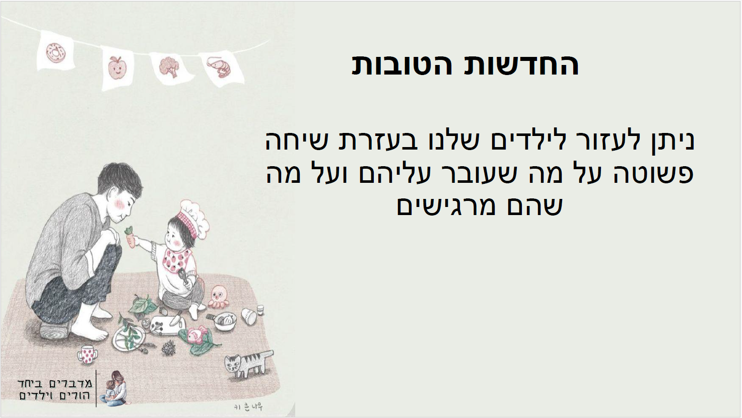

Slide 12
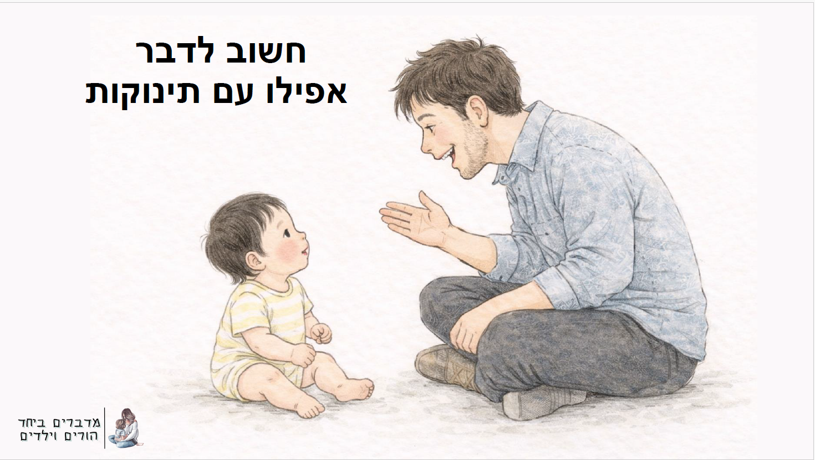

Slide 13
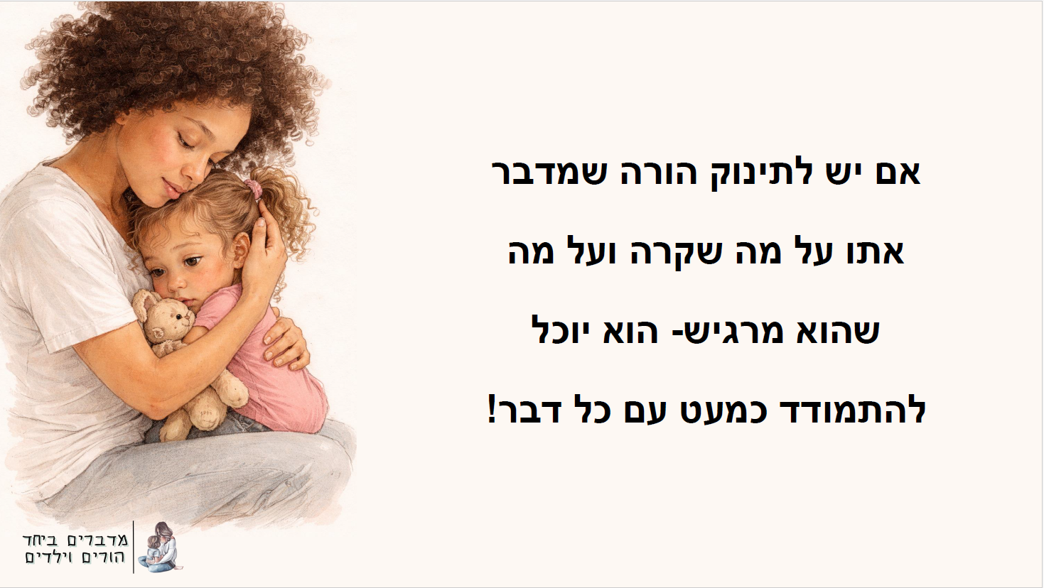

Slide 14
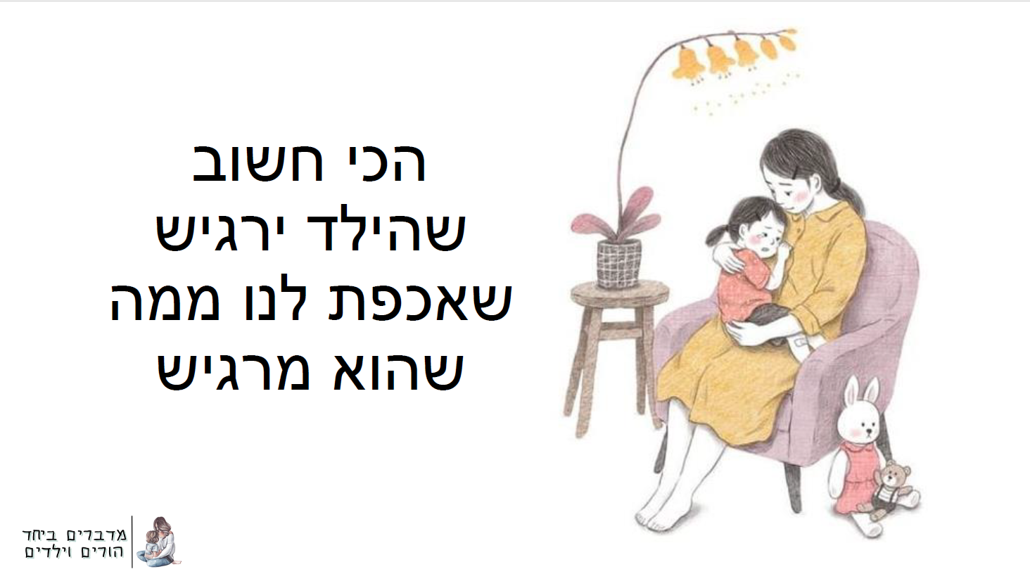

Slide 15
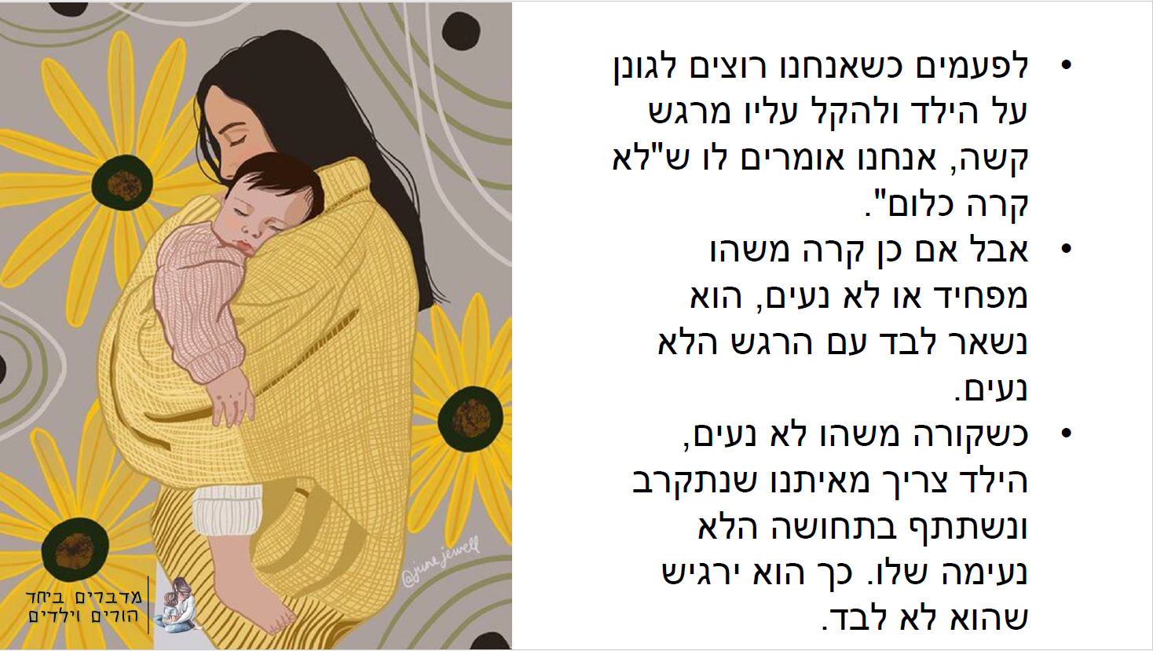

Slide 16
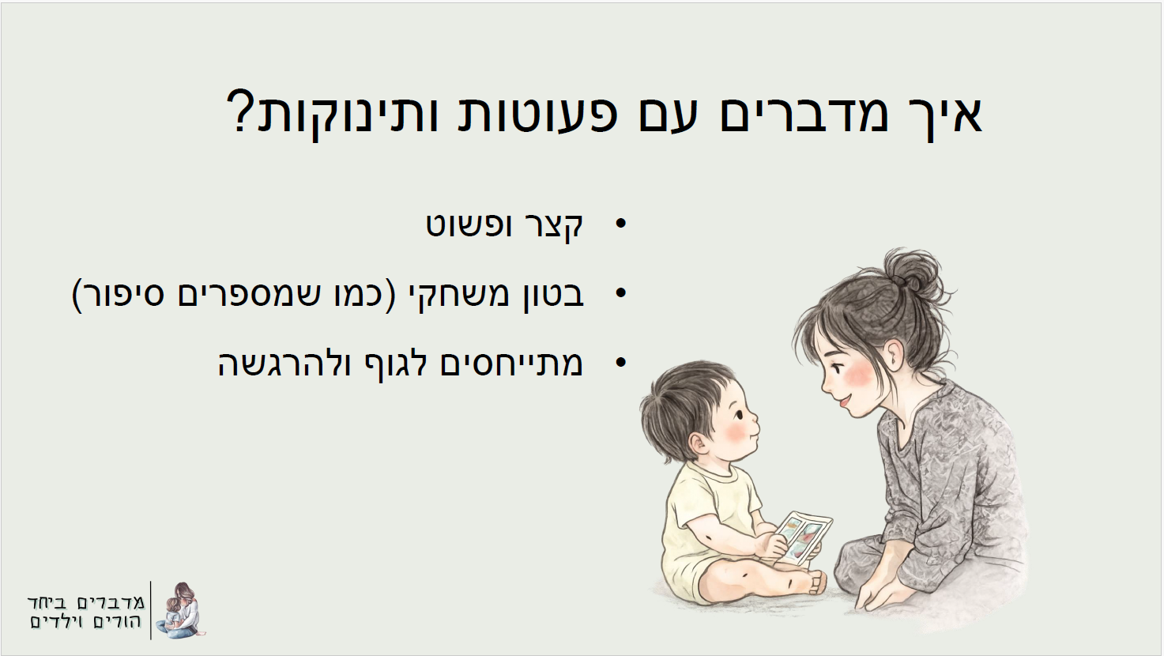

Slide 17
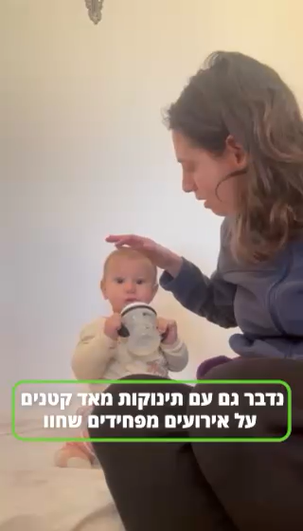

Notes:
נראה לכם כעת סרטון קצרצר של אמא נחמדה שמדברת עם התינוקת הקטנה שלה, בת 9 חודשים, אחרי שהיתה אזעקה והם רצו למקלט. נוכל לראות בסרטון את ההדגמה לעקרונות שדיברנו עליהם בשקף הקודם, ושימו לב גם לתוכן של מה שאומרת האם לתינוקת, ונוכל לדבר על זה בשקף הבא.
כדאי להפנות את תשומת הלב לכך שהתינוקת מקשיבה ממש כשהאם עושה קול של אזעקה – זה גורם לה להפנות קשב והיא אפילו מחקה את הקול של האזעקה.
במקרה של בעיה טכנית - אפשר להקרין גם מתוך היוטיוב : https://www.youtube.com/shorts/HxzGrv7HTSo

Slide 18
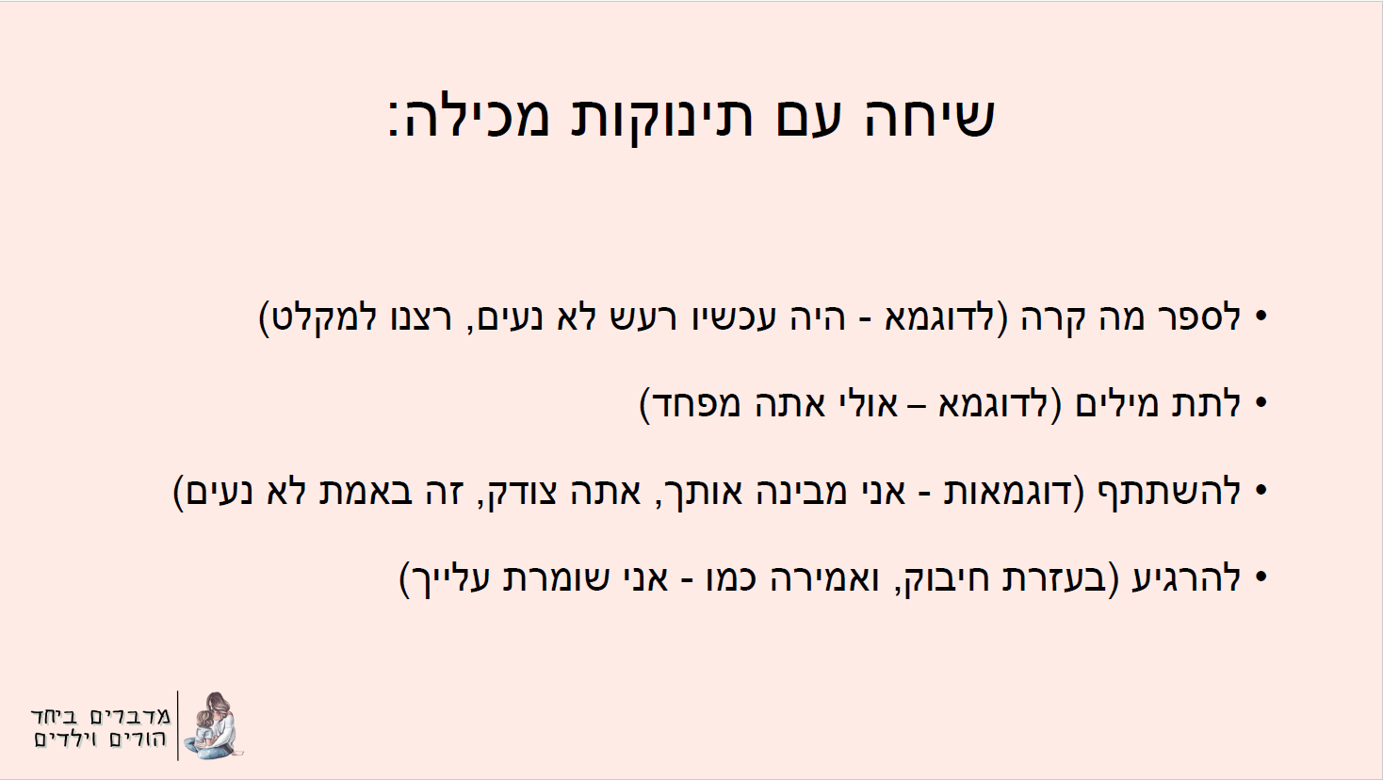

Slide 19
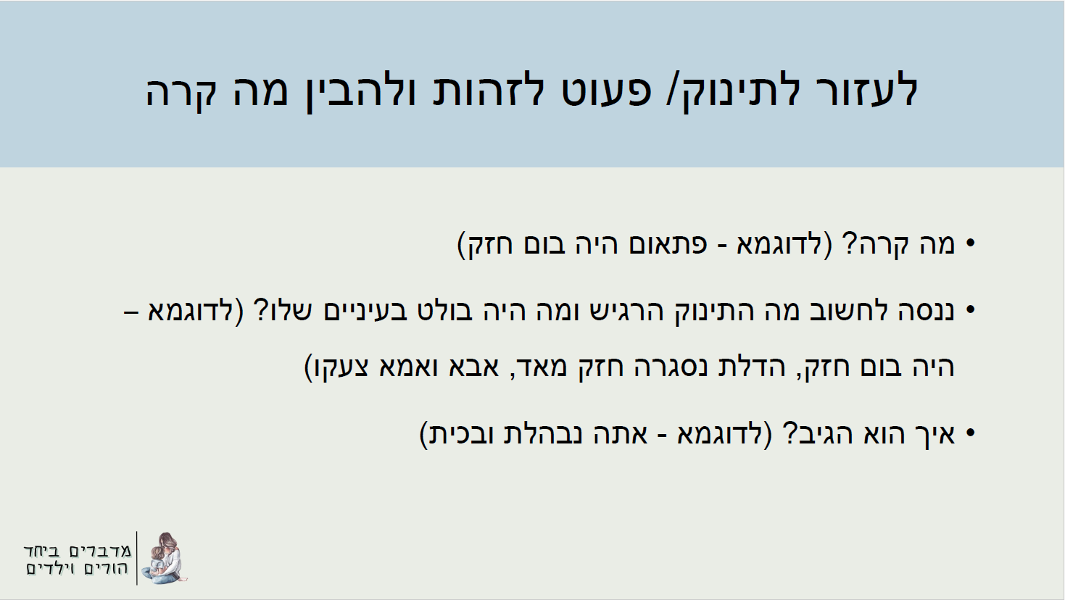

Slide 20
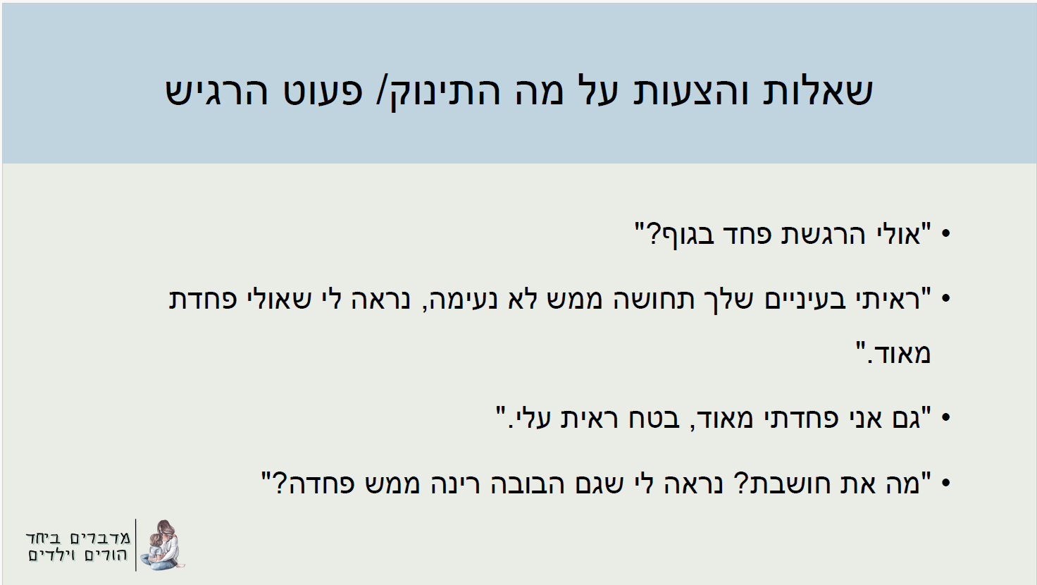

Slide 21
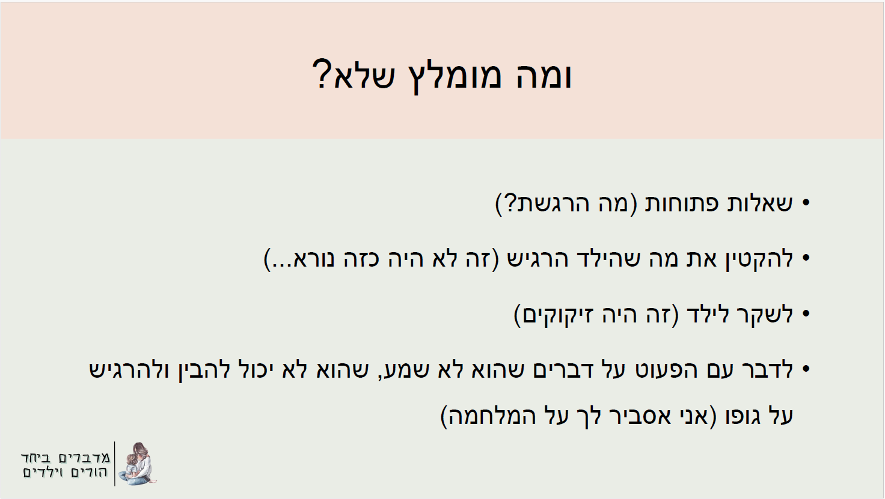

Slide 22
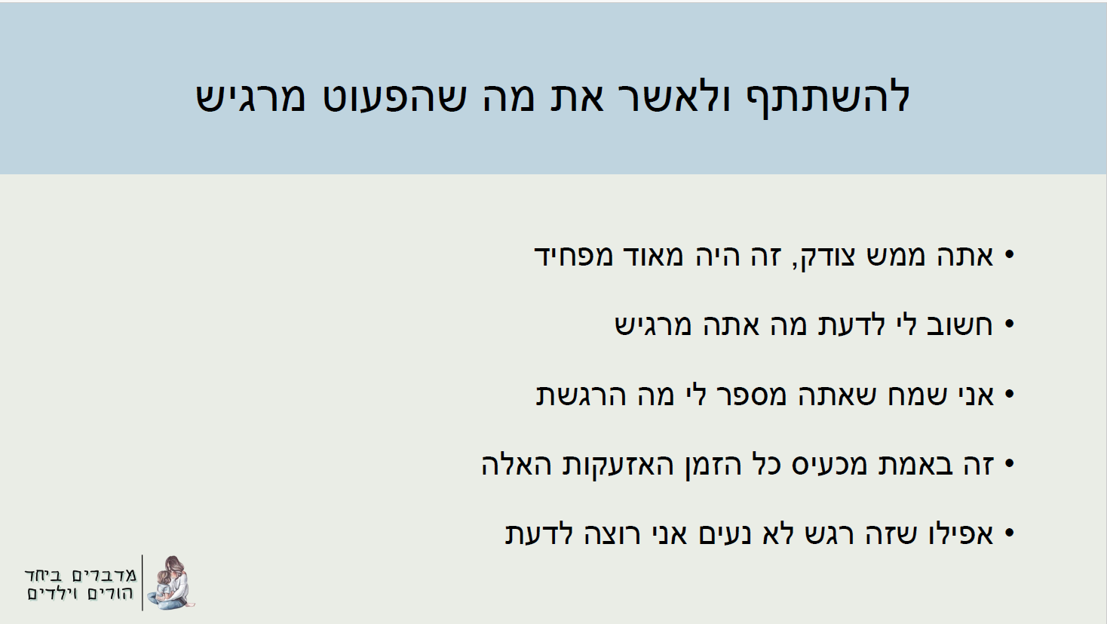

Slide 23
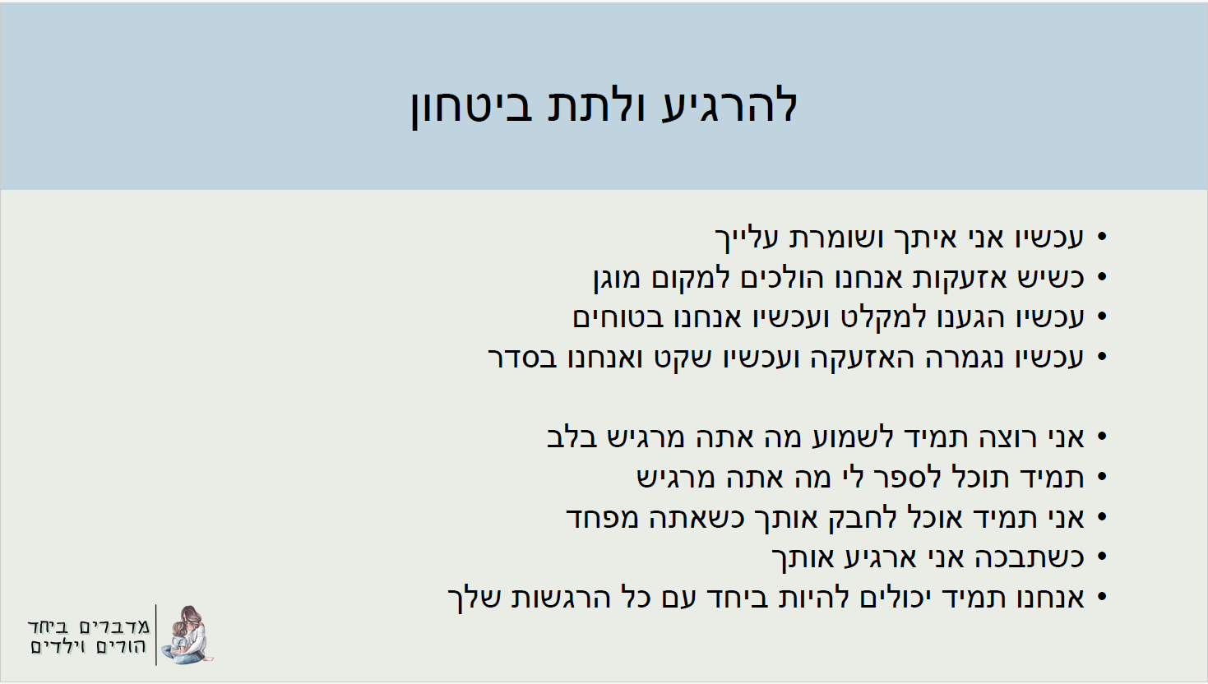

Slide 24
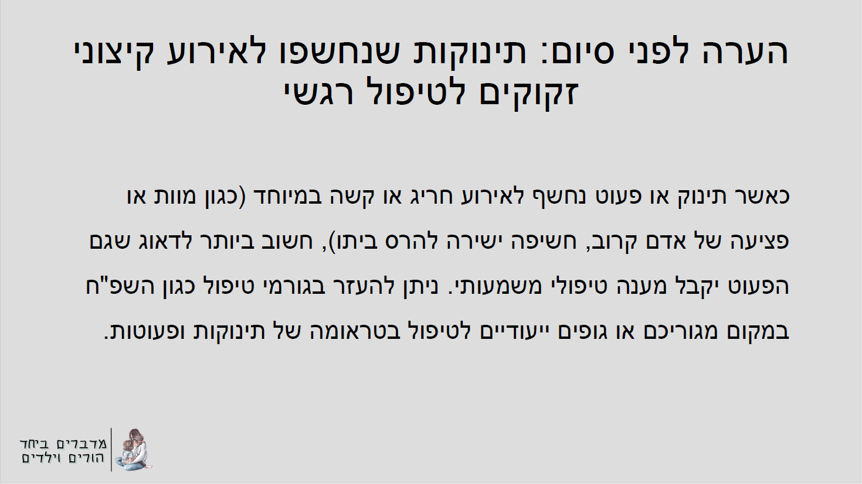

Slide 25
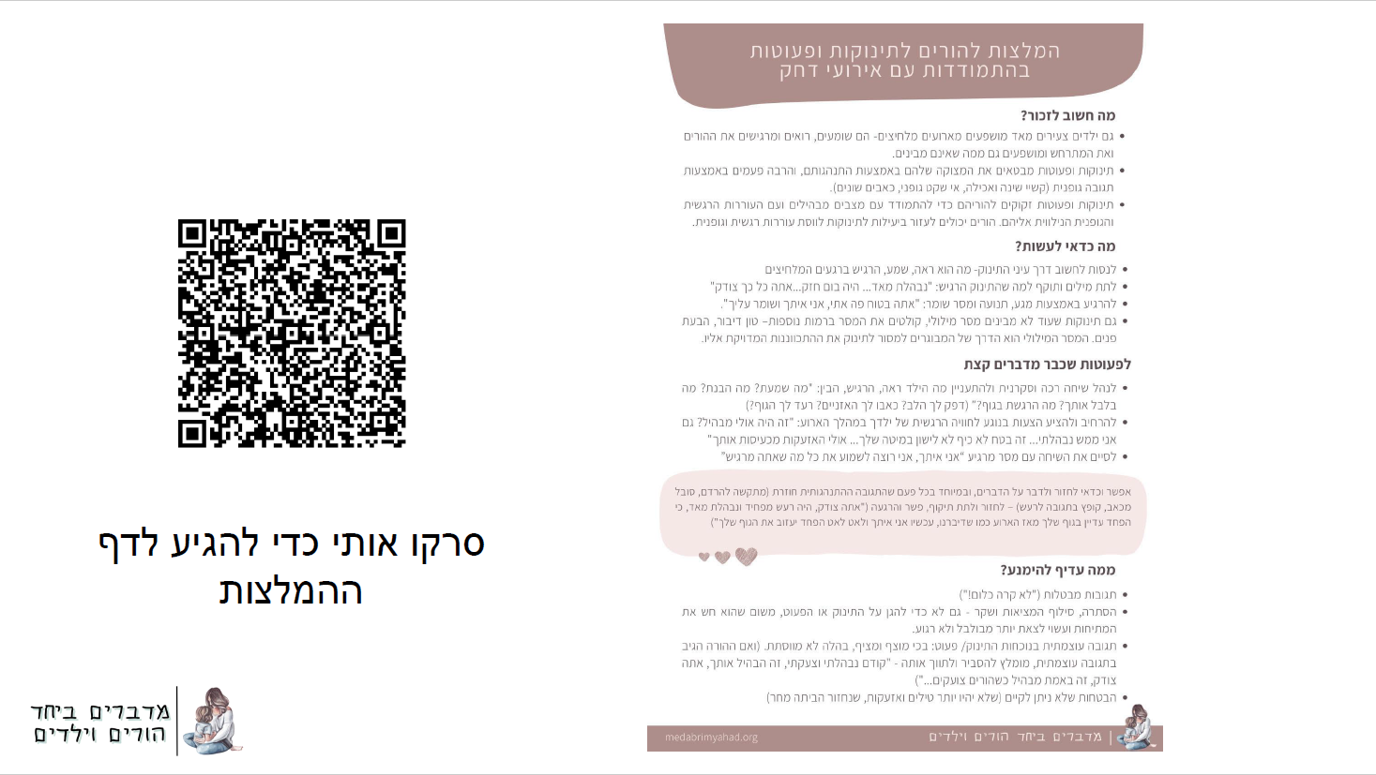

Slide 26


Slide 27


